Slide 1
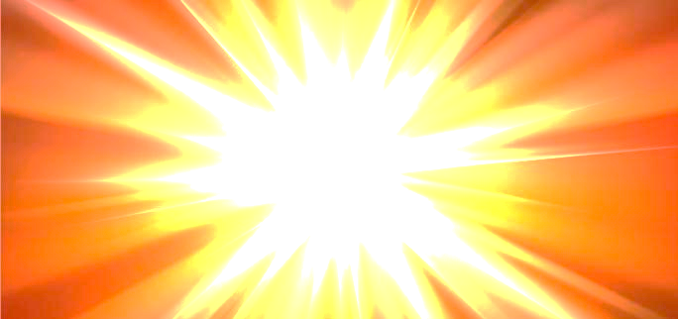
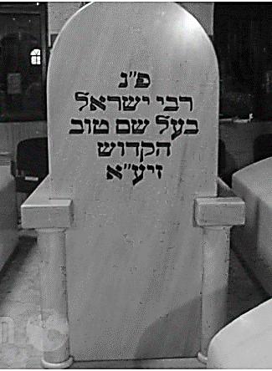
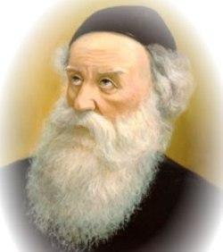
חי אלול
יום הולדת
שני המאורות
חי אלול
יום הולדת
שני המאורות
חי אלול
יום הולדת
שני המאורות
חי אלול
יום הולדת
שני המאורות
הבעל
שם טוב
האדמו"ר
הזקן
הבעל
שם טוב
האדמו"ר
הזקן
הבעל
שם טוב
האדמו"ר
הזקן
הבעל
שם טוב
האדמו"ר
הזקן
חי אלול
יום הולדת
שני המאורות
חי אלול
יום הולדת
שני המאורות
חי אלול
יום הולדת
שני המאורות
חי אלול
יום הולדת
שני המאורות
הבעל
שם טוב
האדמו"ר
הזקן
הבעל
שם טוב
האדמו"ר
הזקן
הבעל
שם טוב
האדמו"ר
הזקן
הבעל
שם טוב
האדמו"ר
הזקן

